Slide 1
Forsøg med spytamylase

Slide 2
Plan
Dagens figurer
Intro til forsøg: Hypoteser
Lab
Efterbehandling

Slide 3
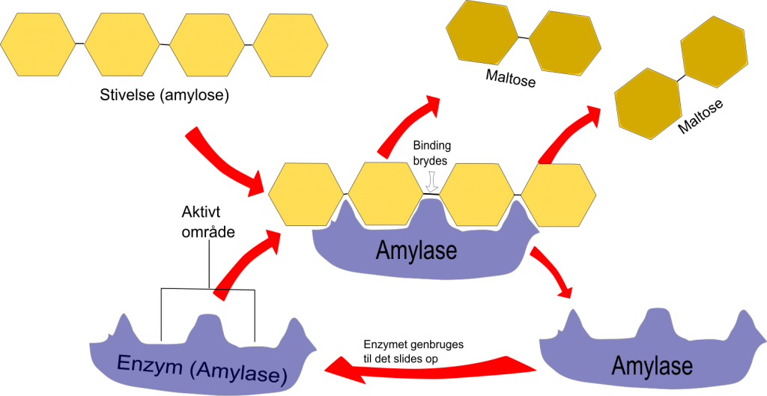
Dagens figur 1
Hvordan er enzymer opbygget?
Hvordan virker enzymer?
Inddrag følgende begreber i dit svar: Substrat, produkt og katalysator.

Slide 4
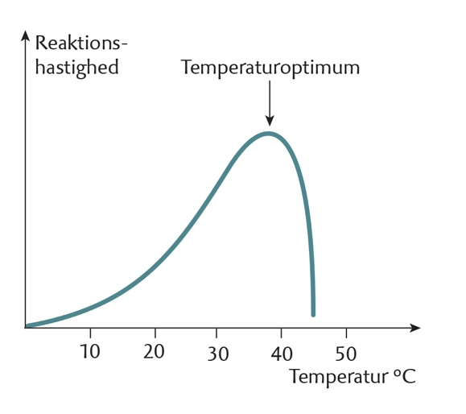
Dagens figur 2
Hvordan påvirker temperaturen et enzyms reaktionshastighed, og hvorfor?

